Slide 1
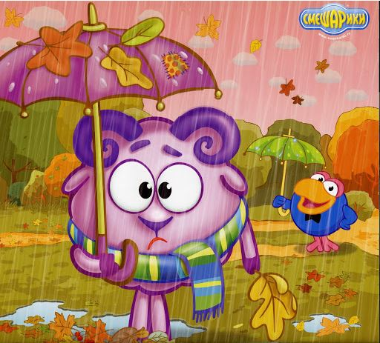
Журнал группы №5 «Фантазеры» детского сада 25 Невского района Санкт-Петербурга
№1
сентябрь-ноябрь 2015
Фантазеры
Воспитатель Собакарева А.В.

Slide 2
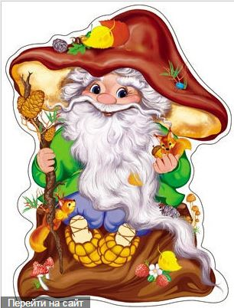
Привет, ребята!!!
Меня зовут Лесовичок!!!
Вот и наступила осень! Для меня это очень важное время года – нужно грибы-ягоды собирать, заготовки на зиму делать, следить, чтобы лесные жители свои дома в порядок привели.
Я для вас в этом номере очень много сюрпризов приготовил! Готовы отправиться в путешествие по осеннему лесу?
Тогда вперед!!!!!

Slide 3
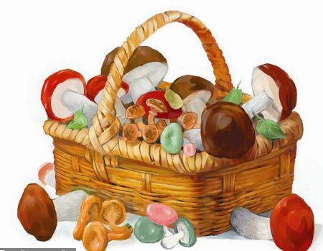
Кто на свете всех умнее???
Задание 1 – ответьте на вопросы Лесовичка
1. Назовите птиц,которые осенью улетают в тёплые края? (Ласточки, журавли, скворцы)
2. Из каких частей состоят грибы? (Из ножки, шляпки, грибницы)
3. Какую ягоду любит, есть медведь? (Малину)
4. Что растёт в лесу кроме грибов и ягод? (Растения, деревья)
5. После какого времени наступает осень? (Лето)
6. Какие красные ягоды в лесу растут на деревьях? (Ягоды рябины)
7. Что можно приготовить из ягод? (Варенье).
Задание 2 – Ответьте на загадки
Ягодку сорвать легко —
Ведь растет невысоко.
Под листочки загляни-ка —
Там созрела... (земляника).
На пеньке сидят братишки.
Все в веснушках, как мальчишки.
Эти дружные ребята
Называются... (опята)
Не в саду, а на болоте.
Круглая, как пуговка,
Красненькая... (клюковка)
Этот миленький грибок
Выбрал тихий уголок.
Ножичком его ты срежь-ка,
Ведь съедобна... (сыроежка)
Эти ягоды, все знают,
Нам лекарство заменяют.
Если вы больны ангиной,
Пейте на ночь чай с... (малиной)
Он живет под елками,
Скрытый их иголками.
Много у него братишек.
Рыжий гриб зовется... (рыжик)
Много темно-синих бус
Кто-то уронил на куст.
Их в лукошко собери-ка.
Эти бусины —... (черника)
Догадайтесь-ка, ребята:
Шляпка у него мохната.
Гриб, как розовое ушко.
Как зовут его? (Волнушка)
На колючем кустике
Желтенькие бусики.
Наступила осень тихо,
И созрела... (облепиха)

Slide 4
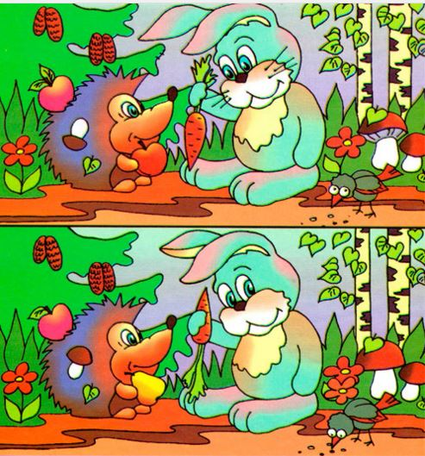
Веселые задания от Лесовичка
Найди 8 отличий

Slide 5
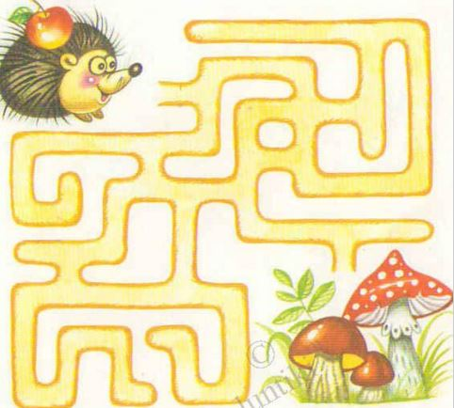
Веселые лабиринты
Помоги Ежику добраться до грибов
Гимнастика для глаз

Slide 6
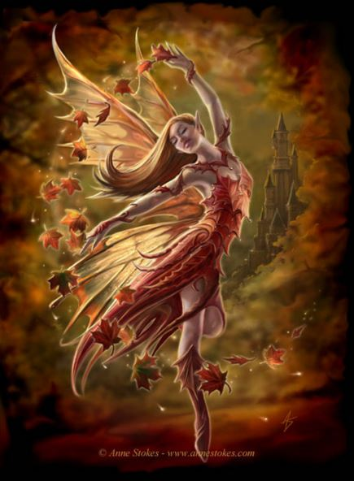
В гостях у сказки
Осенняя сказка
В некотором царстве, в некотором государстве стоял волшебный лес. Все в этом лесу было хорошим да пригожим. На земле пестрели цветочки- ромашки с белыми ресничками, голубоглазые васильки, жгучая крапива. В травке бегало много разных насекомых-трудолюбивые муравьи, прожорливые гусеницы, милые божьи коровки. Жили в лесу и много зверей разных- и зубастый волк, и хитрая лисица, и косолапый мишка, и проворная белка, и колючий ежик. А в воздухе летало много-много птиц. Всем хорошо было в лесу и уютно. Да и погода стояла теплая и пригожая.
Но вот однажды в этом лесу появилась волшебница. Она была одета в золотые одежды и от нее веяло сыростью.
-Я Золотая Осень. Я принесла с собой дожди, слякоть и ветер. Скоро в вашем лесу станет мокро и холодно, а потом и вовсе придет моя сестра и укроет ваш лес белым одеялом.
Взмахнула Осень своим рукавом и подул ветер, сорвал листья с деревьев, закружил их в танце. Взмахнула другим рукавом и небо черными тучами заволокло, дождь полил как из ведра. Холодно стало лесным обитателям, Что делать-то?
Первыми жучки и паучки опомнились и под кору деревьев забрались. Тепло там им и никакой ветер и дождь не страшен. Деревья листочки сбросили и веточкам легко стало, не мешает им теперь ничего. Птички тоже попрятались-кто в дупло, кто в гнездо, а некоторые даже в стайки сбились и в теплые края улетели. А звери? А они тоже много хитростей придумали. Белка в дупло еды побольше натаскала-и грибов и ягод, и орехов и сидит там сытая-холодов не боится. Медведь спать лег- в теплой берлоге ему тоже никакой мороз не страшен. Ежик со своим семейством на медведя посмотрел, забрался в свою норку, свернулся в клубок и тоже спать лег. Лиса побыстрее свой мех на теплый поменяла, а волк со своими друзьями в стаю сбился -вместе ничего не страшно.
-Ну вот, волшебница Осень,- не испугались мы тебя, -говорят лесные жители. Посмотрела на них Осень, ничего не сказала, только пуще ветров напустила, да дождями залила. А жителям лесным все равно не страшно, хорошо они к погоде приготовились. Ничего не получилось у Осени. Ушла она, а на смену ей пришла Зимушка-Зима. Но это уже совсем другая сказка.

Slide 7
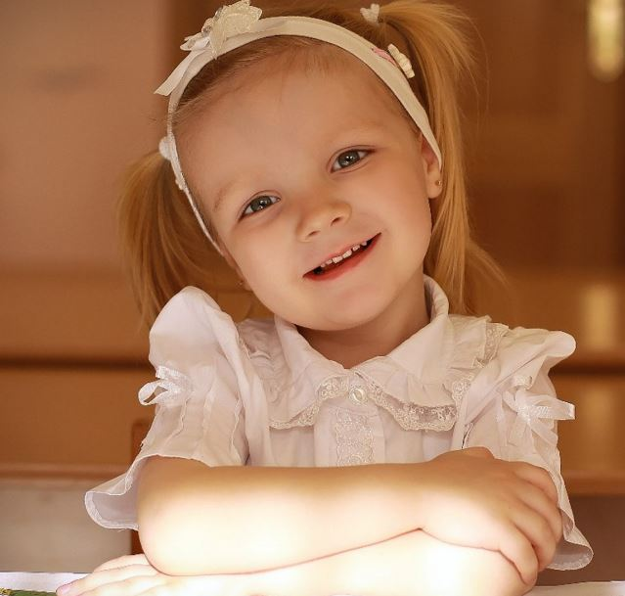
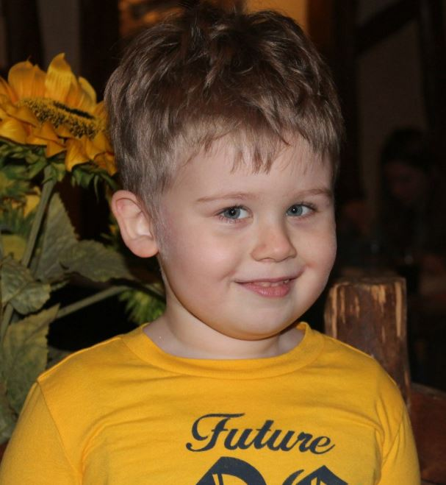
Наши именинники

Slide 8
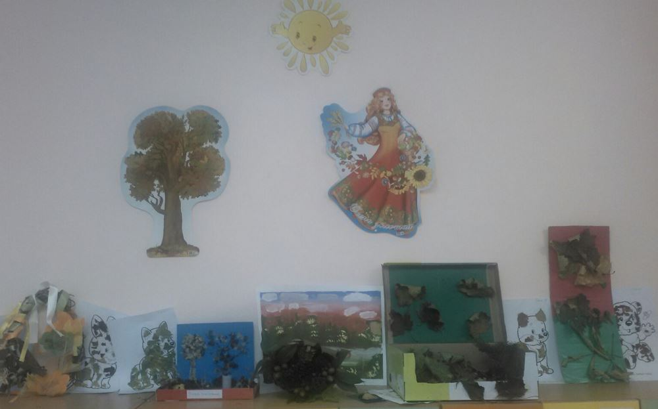
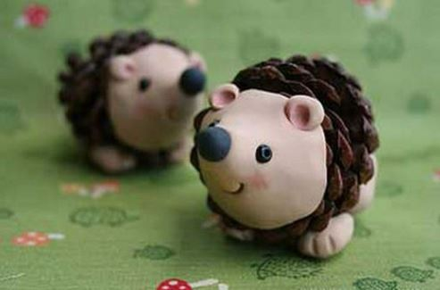
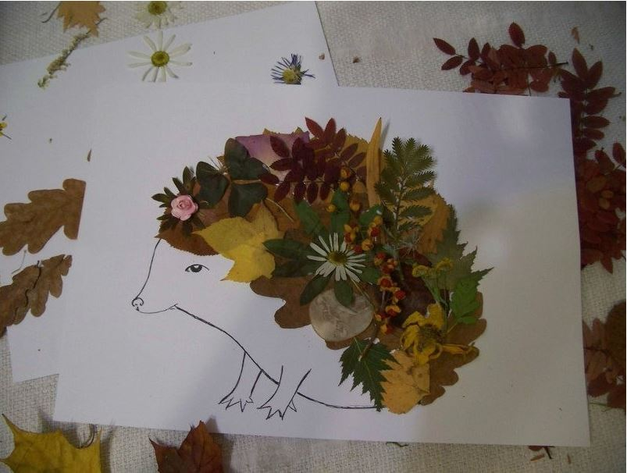
Умелые ручки
1. Выставка на тему «Золотая осень» -
2. А еще можно сделать...

Slide 9
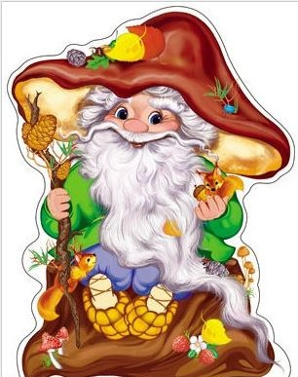
Стихи от Лесовичка
Рыжая лиса
Между ёлок, между сосен
Осторожно бродит осень.
Осень — рыжая лиса —
Красит в рыжий цвет леса.
Но зелёного убора
Не раскрасить ей у бора.
Для лисы остры и колки
Леса хвойного иголки.
Осень Осень. По утрам морозы. В рощах жёлтых листопад. Листья около берёзы Золотым ковром лежат. В лужах лёд прозрачно-синий. На листочках белый иней.

Slide 10
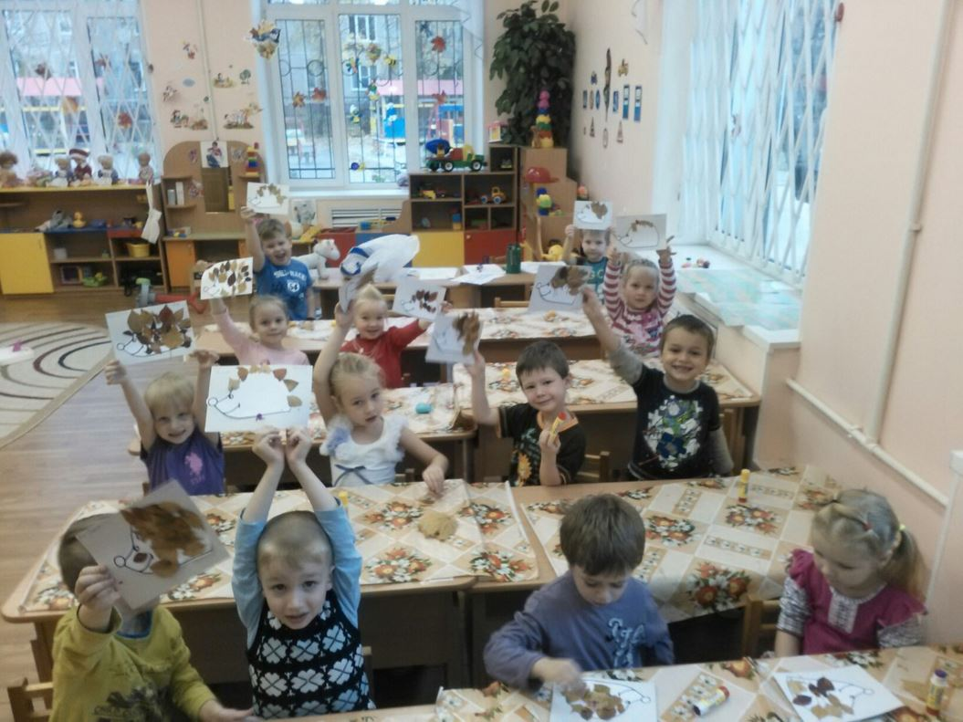
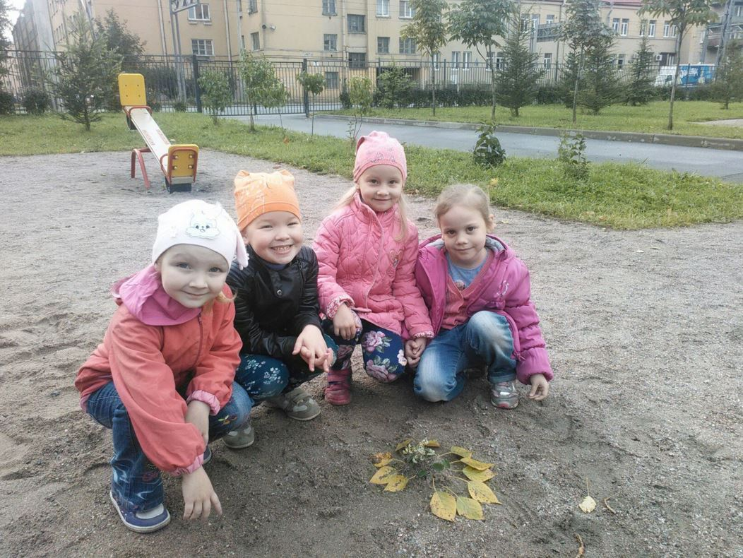
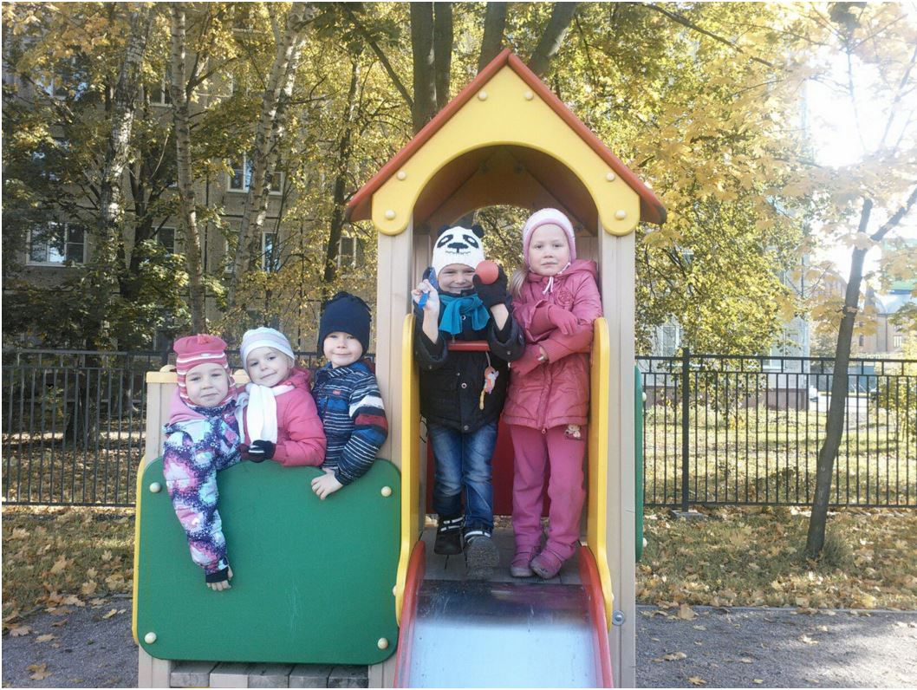
Осенью-осенью….

Slide 11
Страничка для родителей
Дети шестого года жизни уже могут распределять роли до начала игры и строить свое поведение, придерживаясь роли. Игровое взаимодействие сопровождается речью, соответствующей и по содержанию, и интонационно взятой роли. Речь, сопровождающая реальные отношения детей, отличается от ролевой речи. Дети начинают осваивать социальные отношения и понимать подчиненность позиций в различных видах деятельности взрослых, одни роли становятся для них более привлекательными, чем другие. При распределении ролей могут возникать конфликты, связанные с субординацией ролевого поведения. Наблюдается организация игрового пространства, в котором выделяются смысловой «центр» и «периферия». (В игре «Больница» таким центром оказывается кабинет врача, в игре «Парикмахерская» — зал стрижки, а зал ожидания выступает в качестве периферии игрового пространства.) Действия детей в играх становятся разнообразными. Развивается изобразительная деятельность детей. Это возраст наиболее активного рисования. В течение года дети способны создать до двух тысяч рисунков. Рисунки могут быть самыми разными по содержанию: это и жизненные впечатления детей, и воображаемые ситуации, и иллюстрации к фильмам и книгам. Обычно рисунки представляют собой схематичные изображения различных объектов, но могут отличаться оригинальностью композиционного решения, передавать статичные и динамичные отношения. Рисунки приобретают сюжетный характер; достаточно часто встречаются многократно повторяющиеся сюжеты с небольшими или, напротив, существенными изменениями. Изображение человека становится более детализированным и пропорциональным. По рисунку можно судить о половой принадлежности и эмоциональном состоянии изображенного человека. Конструирование характеризуется умением анализировать условия, в которых протекает эта деятельность. Дети используют и называют раз- личные детали деревянного конструктора. Могут заменить детали пост- ройки в зависимости от имеющегося материала. Овладевают обобщенным способом обследования образца. Дети способны выделять основные части предполагаемой постройки. Конструктивная деятельность может осуществляться на основе схемы, по замыслу и по условиям. Появляется конструирование в ходе совместной деятельности. Дети могут конструировать из бумаги, складывая ее в несколько раз (два, четыре, шесть сгибаний); из природного материала. Они осваивают два способа конструирования: 1) от природного материала к художествен- ному образу (ребенок «достраивает» природный материал до целостного образа, дополняя его различными деталями); 2) от художественного образа к природному материалу (ребенок подбирает необходимый материал, для того чтобы воплотить образ). Продолжает совершенствоваться восприятие цвета, формы и величины, строения предметов; систематизируются представления детей. Они называют не только основные цвета и их оттенки, но и промежуточные цветовые оттенки; форму прямоугольников, овалов, треугольников. Воспринимают величину объектов, легко выстраивают в ряд — по возрастанию или убыванию — до 10 различных предметов.

Slide 12
Однако дети могут испытывать трудности при анализе пространственного положения объектов, если сталкиваются с несоответствием формы и их пространственного расположения. Это свидетельствует о том, что в различных ситуациях восприятие представляет для дошкольников известные сложности, особенно если они должны одновременно учитывать несколько различных и при этом противоположных признаков. В старшем дошкольном возрасте продолжает развиваться образное мышление. Дети способны не только решить задачу в наглядном плане, но и совершить преобразования объекта, указать, в какой последовательности объекты вступят во взаимодействие и т. д. Однако подобные решения окажутся правильными только в том случае, если дети будут применять адекватные мыслительные средства. Среди них можно выделить схематизированные представления, которые возникают в процессе наглядного моделирования; комплексные представления, отражающие представления детей о системе признаков, которыми могут обладать объекты, а также представления, отражающие стадии преобразования различных объектов и явлений (представления о цикличности изменений): представления о смене времен года, дня и ночи, об увеличении и уменьшении объектов в результате различных воздействий, представления о развитии и т. д. Кроме того, продолжают совершенствоваться обобщения, что является 248 основой словесно-логического мышления. В дошкольном возрасте у детей еще отсутствуют представления о классах объектов. Дети группируют объекты по признакам, которые могут изменяться, однако начинают формироваться операции логического сложения и умножения классов. Так, например, старшие дошкольники при группировке объектов могут учитывать два признака: цвет и форму (материал) и т. д. Как показали исследования отечественных психологов, дети старшего дошкольного возраста способны рассуждать и давать адекватные причинные объяснения, если анализируемые отношения не выходят за пределы их наглядного опыта. Развитие воображения в этом возрасте позволяет детям сочинять до- статочно оригинальные и последовательно разворачивающиеся истории. Воображение будет активно развиваться лишь при условии проведения специальной работы по его активизации. Продолжают развиваться устойчивость, распределение, переключаемость внимания. Наблюдается переход от непроизвольного к произвольному вниманию. Продолжает совершенствоваться речь, в том числе ее звуковая сторона. Дети могут правильно воспроизводить шипящие, свистящие и сонорные звуки. Развиваются фонематический слух, интонационная выразительность речи при чтении стихов в сюжетно-ролевой игре и в повседневной жизни. Совершенствуется грамматический строй речи. Дети используют практически все части речи, активно занимаются словотворчеством. Богаче становится лексика: активно используются синонимы и антонимы. Развивается связная речь. Дети могут пересказывать, рассказывать по картинке, передавая не только главное, но и детали. Достижения этого возраста характеризуются распределением ролей в игровой деятельности; структурированием игрового пространства; дальнейшим развитием изобразительной деятельности, отличающейся высокой продуктивностью; применением в конструировании обобщенного способа обследования образца; усвоением обобщенных способов изображения предметов одинаковой формы. Восприятие в этом возрасте характеризуется анализом сложных форм объектов; развитие мышления сопровождается освоением мыслительных средств (схематизированные представления, комплексные представления, представления о цикличности изменений); развиваются умение обобщать, причинное мышление, воображение, произвольное внимание, речь, образ Я.

